Slide 1
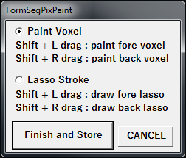
d1
d2
d3
d4

Slide 2
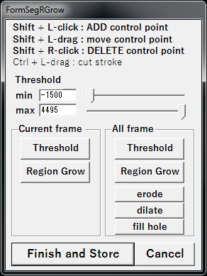
d1
d3
d2
d4
d6
d5
d7
d8
d9
d10
d11
d12

